Slide 1
Социальная и возрастная психология
Раздел 1. Социальная психология
2024
Кузьминич Татьяна Васильевна,

Slide 2
Тема 6. Стихийные группы и массовые движения
1. Исторические теории социальной психологии о стихийных группах и массовых движениях.
2. Психология стихийных групп.
3. Психологические особенности массовых движений.
Вопросы:

Slide 3
Литература:
Козьяков, Р. В. Социальная психология : учебник / Р. В. Козьяков. – Москва : Директ-Медиа, 2013. – С. 56-73 (376 с.): рис., табл. – Режим доступа: URL: https://biblioclub.ru (дата обращения: 27.11.2024).
Назаретян, А. П. Психология стихийного массового поведения : лекции / А. П. Назаретян. – Москва : ПЕР СЭ, 2001. – 112 с. – Режим доступа: URL: https://biblioclub.ru (дата обращения: 27.11.2024).

Slide 4
Стихийные группы
кратковременные объединения большого числа лиц, часто с различными интересами, но собравшихся вместе по какому-либо определенному поводу и демонстрирующих какие-то совместные действия
Временно объединяться могут представители разных больших организованных групп: классов, наций, профессий, возрастов и т.д.
Стихийные группы нельзя считать "субъектом совместной деятельности", но от действий таких групп часто зависят принимаемые политические и социальные решения.
СТИХИЙНЫЕ ГРУППЫ: ТОЛПА, МАССА, ПУБЛИКА.
История социальной психологии в определенной степени "начиналась" именно с анализа таких групп (Лебон, Тард и др.).
Для больших и малых групп общей характерной чертой является целостность – социальная и психологическая общность индивидов, входящих в группу, позволяющая воспринимать их как единое целое
Формирование личности, проявление ее качеств происходит в МАЛЫХ ГРУППАХ (семья, компаниях сверстников, учебных и трудовых коллективах и др.)

Slide 5
Исторические теории социальной психологии о стихийных группах
Теория психологии масс Г. Тарда (последнее десятилетие XIX в.)
Общественные отношения – это отношения между индивидами. Общество — продукт взаимодействия индивидуальных сознаний посредством общения. Общение создает основу регуляции общественных отношений, религию, рыночную экономику. Один из главных процессов социальной динамики - подражание (обычаи, мода и др.). В результате подражания возникают групповые и общественные ценности и нормы.
«Эффект толпы» - групповое воздействие: индивид в толпе подвержен механизму подражания, приобретает чрезмерную возбужденность, утрачивает сознательный контроль за своим поведением, приобретая иррациональность.
Одна из главных идей — разделение массы (общества) на два типа больших социальных групп — «толпа» и «публика». Публика — это более развитая психологически и интеллектуально группа, объединенная общим источником информации (общим интересом, мнениями, оценками, суждениями и т.д.). В публике индивиды сохраняют свои индивидуальные различия.
В толпе происходит деинтеллектуализация индивидов, проявляются «нетерпимость, чувство безнаказанности, болезненная восприимчивость, склонность к крайностям и т.д.».
Мир пойдет по пути интеллектуализации и «место толпы займет публика», а XX в. будет не веком толп, а веком «космополитической публики» — людей, объединенных средствами массовой коммуникации

Slide 6
Исторические теории социальной психологии о стихийных группах
«Психология народов и масс» Г. Лебона (французский социолог, последователь Г. Тарда).
Любое скопление людей – это масса (толпа), главная черта которой — утрата способности к рациональному мышлению и поведению. Типичные изменения поведения человека в массе:
обезличивание (приводит к освобождению от сдерживающих его поведение личных механизмов);
преобладание роли эмоций над интеллектом (подверженность внешним влияниям, сверхконформизм);
утрата индивидуального интеллекта (отказ от логики и рационалистичности поведения);
утрата чувства личной ответственности и возникновение безответственного поведения в массе людей.
Общество - совокупность человеческих толп.
Толпа руководствуется не разумом, а эмоциями, и поэтому ей нужен «вождь», роль которого может выполнять «элита». Достижениями цивилизации народы обязаны творчеству «вождей» и социальных «элит», которые с помощью убеждения, заражения, подражания и т.п. «навязывали» массам прогрессивные и мобилизующие идеи
Начало
Изучения межличностного, межгруппового взаимодействия и
взаимовлияний.
В работе «Психология толпы» (1898) писал о наступлении «эры толп», предвосхищая наступление социальных катаклизмов, революций и войн.

Slide 7
Стихийные группы
Стихийные группы: толпа, масса, публика.
Психологические характеристики стихийных групп можно описать как формы коллективного (массового) поведения.
Важным фактором формирования стихийных групп является также общественное мнение (массовое сознание общества: идеи, убеждения, социальные представления различных больших организованных групп). Возникает по поводу отдельных событий и явлений, может достаточно быстро менять отношение к этим явлениям под воздействием новых обстоятельств.
Для формирования общественного мнения важно: динамичность, включенность эмоциональных оценок действительности.
Форма его выражения может способствовать формированию стихийной группы и обуславливать специфику ее действий.
кратковременные объединения большого числа лиц, часто с различными интересами, но собравшихся вместе по какому-либо определенному поводу и демонстрирующих какие-то совместные действия
Формирование личности, проявление ее качеств происходит в малых группах (семья, компаниях сверстников, учебных и трудовых коллективах и др.)

Slide 8
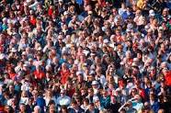
толпа как стихийная группа
Толпа – неорганизованное скопление людей, образуется, как правило, по поводу различных событий публичного характера: дорожно-транспортного происшествия, недовольства действиями представителя властной структуры, группы лиц/отдельного человека.
Длительность существования толпы определяется значимостью инцидента:
1. Кратковременная (непродолжительное время существования толпы, по мере сохранения элемента зрелищности).
2. Относительно длительная (чаще всего это связано с выражением недовольства каким-либо социальным явлением). Толпа может постепенно возбуждаться и переходить к действиям. Ее эмоциональный накал может при этом возрастать, порождать агрессивное поведение участников, могут возникать элементы организации, если находится лидер.
Стихия - основная форма поведения толпы, может приобретать агрессивный характер.

Slide 9
толпа как стихийная группа
ОСОБЕННОСТИ ТОЛПЫ:
* Личные контакты между участниками,
* Одинаковые установки на поведение,
* Побуждения и взаимная стимуляция.
ОСОБЕННОСТИ ПСИХИЧЕСКОГО СОСТОЯНИЯ ИНДИВИДА В ТОЛПЕ:
1. Повышение эмоциональности восприятия,
2. Повышение внушаемости и уменьшение степени критического отношения к себе, снижение способностей
рациональной переработки поступающей информации,
3. Снижение чувства ответственности за свое поведение,
4. Появление чувства силы и безнаказанности,
5. Снижение самоконтроля.
Особенности поведения людей в толпе зависят от ситуационных, субъективных, идеологических факторов.

Slide 10
толпа как стихийная группа
Типа толп в зависимости от степени экспрессивности действий:
1. Случайная толпа (зеваки рядом с происшествием)
2. Экспрессивная толпа (группа людей совместно выражающая радость, горе, гнев, протест)
3. Конвенциальная толпа (зрители на стадионе)
4. Действующая толпа (группа людей, осуществляющая действие относительно конкретного объекта)
Толпы в зависимости от характера идеологического фона и действия:
1. Повстанческая толпа (революционные потрясения)
2. Агрессивная толпа (погромщики, расисты)
3. Спасающаяся толпа (паника в стихийном действии)
4. Стяжательная толпа (грабители складов, вкладчики обанкротившихся банков)
5. Экстатическая толпа (молитвенные ритуальные действа, исступление)

Slide 11
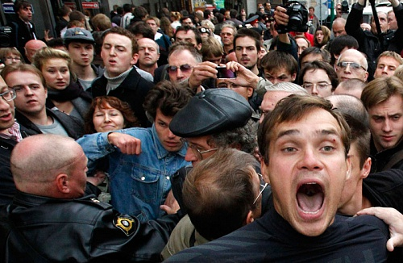
толпа как стихийная группа
Предотвращение действий толпы:
1. переориентация внимания индивидов с одного на несколько других объектов
2. образование отдельных групп, утрата целостности толпы
3. выявление лидера и его окружения, устранения их из толпы
ЭТАПЫ ОБРАЗОВАНИЯ И ПОВЕДЕНИЯ ТОЛПЫ:
1. интерес к происшествию, получение информации, проявление эмоций
2. готовность к реагированию, коммуникативные контакты, нарастание возбуждения, проявление действий
3. появление нового общего объекта внимания в виде образа - продукта группового творчества, сплачивание толпы в единое целое
4. активизация толпы, ее стимулирование благодаря влиянию лидера

Slide 12
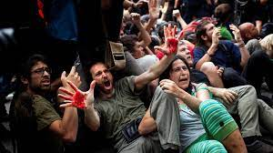
Паника как разновидность поведения толпы
Паника – эмоциональное состояние, возникающее вследствие дефицита/избытка информации и проявляющиеся в импульсивных действиях
Это массовое паническое поведение
Факторы, вызывающие панику:
Физиологические (усталость, голод, опьянение, психическое потрясение и др.)
Психологические (удивление, потрясение, неуверенность, страх, чувство изоляции, бессилие и др.)
Порождают эмоциональное напряжение, лихорадочную работу воображения, неадекватную интерпретацию

Slide 13
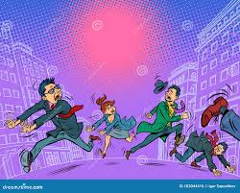


Паника как разновидность поведения толпы
Паника – эмоциональное состояние, возникающее вследствие дефицита/избытка информации и проявляющиеся в импульсивных действиях
Это массовое паническое поведение
Паника развивается как следствие шокирующего стимула, который приводит к потрясению и восприятию ситуации как кризисной. Потрясение переходит в замешательство, припоминание подобных ситуаций, сопровождается криками, плачем, уменьшением способности противостоять кризисной ситуации
Обычные следствия паники: усталость, оцепенение, крайняя встревоженность, готовность к агрессивному поведению.
Основные способы прекращения паники:
организация эффективного руководства
отвлечение внимание участников от возможного источника страха, снижение эмоционального напряжения

Slide 14
МАССА как стихийная группа
Применяется термин «масса» («массы») обычно для описания более стабильного (с более четкими границами) образования чем толпа.
Масса может выступать и как сиюминутное образование, и может оказаться в значительной степени организованной, когда определенные слои населения достаточно сознательно собираются ради какой-либо акции: манифестации, демонстрации, митинга. Организаторы обычно выдвигаются не в момент действий, а заранее как лидеры данных массовых действий.
Действия массы более четкие и продуманные, определяются конечные цели, тактика поведения, маршрут.
Масса (как и толпа) достаточно разнородна, в ней тоже могут как сосуществовать, так и сталкиваться различные интересы, ее существование может быть неустойчивым.

Slide 15
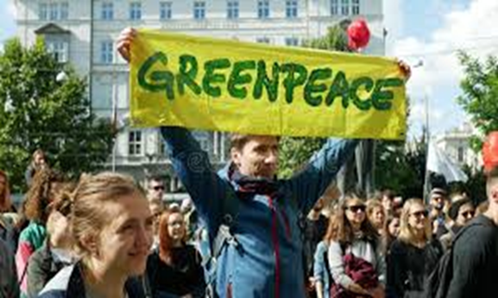
Массовые движения
Это достаточно организованное единство людей, ставящих перед собой определенную цель, как правило, связанную с выражениями недовольства, поддержки или сопротивления изменениям.
Социальные движения могут иметь:
* Глобальные цели (борьба за мир, за разоружение, против ядерных испытаний, за охрану окружающей среды и т.п.);
* Локальные цели (возникают/реализуются на определенной территории или ограничены интересами отдельной социальной группы - равноправие женщин,
за права сексуальных меньшинств и т.д.);
* Узко прагматические цели (смещение с должности руководителя).

Slide 16
Особенности массовых движений
В их основе - общественное мнение;
Цели, как правило, связаны с изменением существующей ситуации;
Действия осуществляются в соответствии с определенной миссией, программой (разная степень разработанности и детализации);
Определены допустимые средства, формы и методы;
Реализуются через массовое поведение (демонстрации, шествия, митинги и др.).

Slide 17
Массовые движения
Существуют также: экспрессивные, утопические, революционные, реформаторские движения.
Экспрессивные движения (участники с помощью особых ритуалов, танцев, игр создают мистическую реальность, чтобы отделиться от несовершенной жизни общества. Наиболее ярко проявляются в среде молодежи: в объединениях рокеров, готов, байкеров и т.д. с их попытками создать свою субкультуру, а также движения ветеранов войны, казачества и др.
Утопические движения (движения первых христиан на основе идей всеобщего равенства, попытки создать на земле идеальную социальную систему со справедливыми общественными отношениями: Мюнстерская коммуна (1534), коммуны Роберта Оуэна (1817), фаланги Шарля Фурье (1818) и др.
Революционные движения (стремительное, часто насильственное, кардинальное изменение социальной системы, структуры и функций основных социальных институтов).
Реформаторские движения (цель исправление существующего социального порядка )
Массовый характер имеют социальные движения, особая разновидность социальных процессов, которые начинаются с недовольства существующим социальным устройством и стремления к определенным эталонам, нормам, знанием того, как должно быть.
В современном обществе существуют различные социальные движения:
молодежные, профсоюзные (трудовые),
феминистские, демократические
политические, экологические
движение за мир, религиозные и др.
Они могут не оформляться, быть стихийным кратковременным движением или общественно-политическим движением с высокой степенью организованности и значительной продолжительностью деятельности.

Slide 18
классификации массовых движений по признакам объединения людей в данную большую социальную группу:
• национально-культурные общества (популяризация традиций, возрождение, сохранение и развитие культур, ремесел, социально-этнической самобытности);
• профессиональные общества (объединение усилий специалистов для распространения и развития конкретного направления);
• культурно-воспитательные общности;
• различные фонды (создаются по профессиональному признаку, признаку благотворительности);
• общности краткосрочного, оперативного действия (комитеты поддержки).
Распространенность массовых движений связана с выполнением значимых социально-психологических функций:
1. познавательная (участники движения получают новую для себя социально-политическую картину мира и соответствующую ей информацию);
2. инструментальная (овладевание новыми способами активного воздействия на текущую социально-политическую жизнь, поведенческими навыками);
3. идеологическая (вместо прежних, старых и уже утраченных иллюзий участники обычно обретают новые верования и убеждения).

Slide 19
Общие характеристики и социально-психологические условия возникновения массового движения
(Д. В. Ольшанский)
Условия возникновения массового движения:
• возникновение проблемной ситуации (ее вызывает любое социальное противоречие, которое необходимо решить или обществу в целом, или конкретным социальным силам);
• чувство социального оптимизма, эмоционально насыщенная уверенность в том, что данная проблемная ситуация является потенциально решаемой;
• готовность к личному участию в социальном движении (люди должны быть убеждены в том, что данное движение эффективно и действенно, должно выглядеть в глазах потенциальных участников притягательным и убедительным⁾
Общие характеристики:
• коллективность людей, действующих совместно;
• единство в отношении цели коллективных действий, а именно — изменения в обществе, причем цель должна восприниматься участниками однозначно;
• низкий уровень формальной организации;
• действия имеют относительно высокую степень стихийности и не принимают институциализованные формы.

Slide 20
Механизмы присоединения личности к движению
*Теория относительной депривации: человек начинает испытывать какую-либо социальную потребность, воспринимая ущербность своего личного положения в обществе или положения своей социальной группы.
* Теория мобилизации ресурсов: человек руководствуется потребностью максимально идентифицироваться со своей группой, ощущать себя частью ее, повышая тем самым чувство собственной силы и значимости.
Примкнув к массовому движению, человек может удовлетворять целый ряд своих потребностей:
эмоционально-аффективную (потребность в эмоциональном соучастии в акциях и действиях, которые устраивает движение),
ценностно-рациональную (осознанный, рациональный выбор тех ценностей и идеалов, достижением которых занято данное движение),
традиционалистскую (потребность поддерживать традиции своей семьи, своего социального круга),
рационально-преднамеренную.

Slide 21
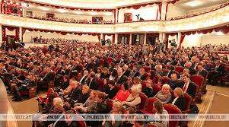
Публика как стихийная группа
Публика – кратковременное собрание людей для совместного времяпрепровождения во время какого-либо зрелища (спортивные соревнования, концерты, спектакли, публичные лекции и др.). В более замкнутых помещениях, например, в лекционных залах, публику называют аудиторией.
Публика всегда собирается ради общей и определенной цели, она управляема, как правило, соблюдает нормы, принятые в избранном типе организации зрелищ. Но в ней действуют законы массы. Достаточно какого-либо инцидента и она может стать неуправляемой толпой.

Slide 22
Механизмы воздействия на людей в стихийных группах:
Заражение - бессознательная (невольная) подверженность человека психическим состояниям, основанная на передаче определенного эмоционального состояния, психического настроя (реализуется механизм многократного взаимного усиления эмоциональных воздействий).
Внушение – целенаправленное воздействие одного человека на другого или на группу при помощи убежденности коммуникатора и суггестивных механизмов (воздействие на мысли, подсознание, поведение).
Подражание – воспроизведение индивидом черт и образцов демонстрируемого поведения.
Убеждение – способ рационального воздействия, основанный на логике и аргументах.

Slide 23
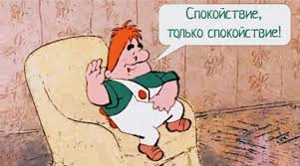
Тема 6. Стихийные группы и массовые движения
1. Исторические теории социальной психологии о стихийных группах и массовых движениях.
2. Психология стихийных групп.
3. Психологические особенности
массовых движений.
Вопросы:

